Slide 1

GESTIÓN DEL CAMBIO EN LAS ORGANIZACIÓNES
"Nuestra industria no respeta la tradición, solo respeta la innovación. Para que el cambio ocurra, debemos pasar de una cultura de 'sabelotodo' a una cultura de 'apréndelo-todo'" Satya Nadella

Slide 2

MOTIVACIONES NECESIDADES ENTORNO TENDENCIAS MODELOS ORGANIZACIONALES

Slide 3

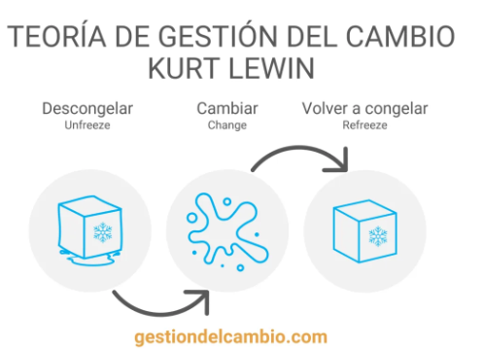
MODELO DE LEWIN
Este modelo es uno de los más antiguos y clásicos en el campo del cambio organizacional. Fue propuesto por Kurt Lewin en 1947 y se basa en la idea de que la transformación pasa por tres etapas:
Descongelamiento: consiste en crear conciencia de la necesidad de cambiar y reducir las fuerzas que mantienen el status quo.
Movimiento: radica en implementar las acciones que conducen al cambio deseado y desarrollar las nuevas habilidades, conocimientos y actitudes requeridas.
Recongelamiento: Se basa en consolidar y estabilizar el nuevo estado alcanzado y reforzar las nuevas conductas.

Slide 4
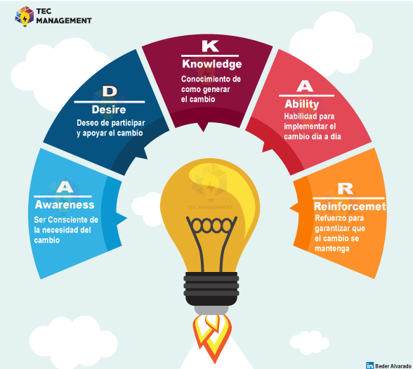
MODELO DE ADKAR
Fue desarrollado por Jeff Hiatt en 2003 y se enfoca en el aspecto humano del cambio organizacional. Su nombre proviene de las iniciales de las cinco fases que componen el modelo:
Awareness (Conciencia): Se refiere a la comprensión de la razón y el propósito del cambio, así como de los beneficios y riesgos que implica.
Desire (Deseo): Consiste en la voluntad y el compromiso de participar e impulsar el cambio.
Knowledge (Conocimiento): Se trata de la información y la capacitación necesarias para realizar el cambio.
Ability (Habilidad): Es la capacidad de poner en práctica el conocimiento adquirido y realizar las nuevas tareas o funciones.
Reinforcement (Refuerzo): Se basa en la consolidación y el mantenimiento del cambio logrado.

Slide 5
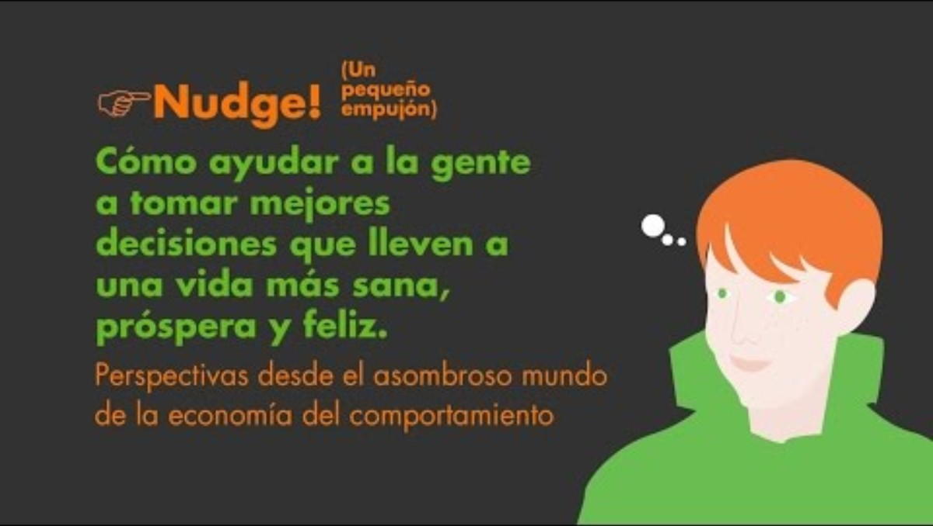
MODELO DEL EMPUJON
El modelo del empujón (nudge) fue popularizado por Richard Thaler y Cass Sunstein en 2008. Este se basa en la aplicación de principios de economía conductual para influir en las decisiones y comportamientos de las personas.
Un empujón es una intervención sutil que altera el contexto o el diseño de las opciones disponibles para favorecer una determinada elección. En este modelo no se limita la libertad ni se imponen incentivos o castigos.
Así bien, se puede aplicar al cambio organizacional para facilitar la adopción de nuevas conductas por parte de los empleados, clientes o proveedores. Algunos ejemplos de empujones son:
Simplificar: reducir la complejidad o la cantidad de opciones para facilitar la toma de decisiones.
Predeterminar: establecer una opción por defecto que sea la más conveniente o deseable para el cambio.
Informar: proporcionar información relevante, clara y oportuna que ayude a evaluar las opciones y sus consecuencias.
.

Slide 6
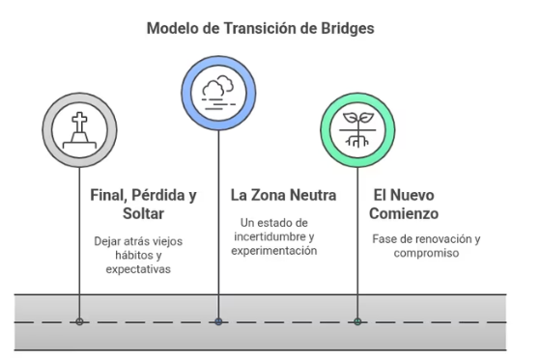
MODELO DE BRIDGES
El modelo de Bridges fue creado por William Bridges en 1991 y se centra en el aspecto emocional del cambio organizacional.
Básicamente sostiene que el cambio implica una transición psicológica que pasa por tres etapas:
Finalización: Es la etapa en la que se produce la pérdida o el abandono del estado anterior.
Zona neutral: Es en donde se origina la incertidumbre y el desajuste entre el estado anterior y el nuevo.
Nuevo comienzo: De aquí se causa la adaptación y la integración al nuevo estado.

Slide 7
MODELO DE KOTTER
Por último, este modelo fue propuesto por John Kotter en 1996 y consiste en su experiencia como consultor e investigador del cambio organizacional.
Este modelo se enfoca en ocho pasos que deben seguirse secuencialmente para lograr un cambio exitoso:
Crear un sentido de urgencia: Se trata de generar conciencia sobre la necesidad y la importancia del cambio, así como también sobre las oportunidades y amenazas que implica.
Formar una coalición poderosa: Consiste en reunir a un grupo de personas influyentes y comprometidas con el cambio, que puedan liderarlo y apoyarlo.

Slide 8
MODELO DE KOTTER
Desarrollar una visión y una estrategia: Se basa en definir el propósito, los valores, los principios y las metas del cambio, al igual que el plan para alcanzarlos.
Comunicar la visión del cambio: Se refiere a difundir y transmitir la visión y la estrategia del cambio a todos los niveles de la organización, utilizando diferentes medios y canales.
Empoderar a los empleados para actuar sobre el cambio: Busca eliminar los obstáculos y las barreras que impiden o dificultan el cambio. Del mismo modo, facilita los recursos y las condiciones necesarias para su implementación.
.

Slide 9
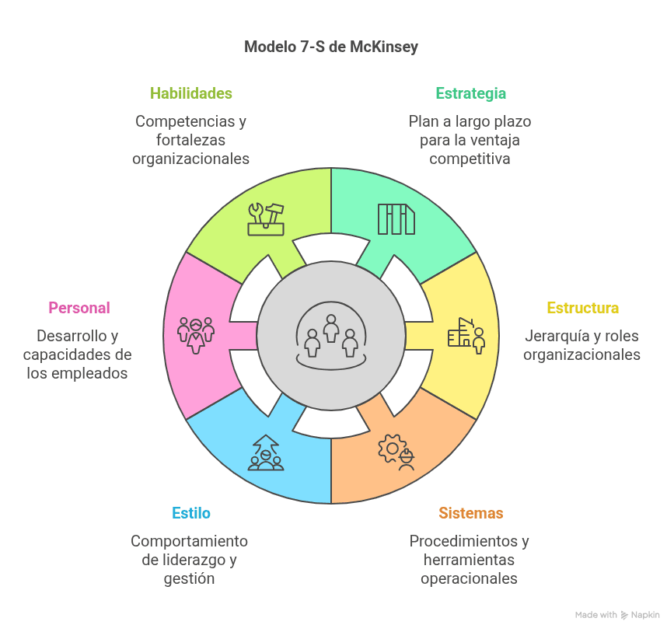
MODELO DE LAS 7-S MCKINSEY
El Marco de las 7-S de McKinsey es un modelo integral desarrollado por consultores de McKinsey & Company. Está diseñado para ayudar a las organizaciones a lograr alineación y coherencia durante períodos de cambio mediante el análisis de siete elementos internos críticos e interrelacionados.
El principio central del modelo es que la verdadera transformación requiere un equilibrio entre estrategia, estructura y cultura, no solo actualizaciones de procesos. Lo que distingue a este modelo es el énfasis igual que pone tanto en los elementos duros (que son tangibles y fáciles de definir) como en los elementos blandos (que son menos tangibles pero cruciales para el éxito a largo plazo).
.

Slide 10

FASES DEL CAMBIO

Slide 11

FASES DEL CAMBIO
INICIO
PLANIFICACIÓN
ADQUISICIÓN
EJECUCIÓN
FINALIZACIÓN
ESTABILIZACIÓN
.

Slide 12
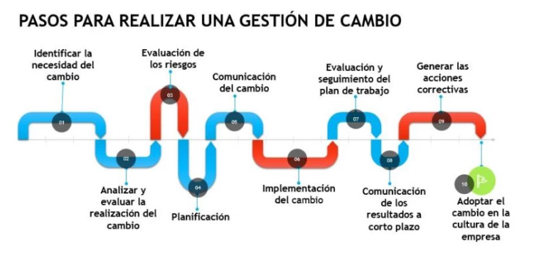

Slide 13
1. Identificar la necesidad del cambio
Los cambios se presentan como resultado del análisis del contexto organizacional, la integración de nuevas tecnologías, nuevos requisitos legales, procesos nuevos, proyección a nuevos mercados, cambios en las expectativas y requisitos de los clientes o partes interesadas. Además, presentación de cambios en los edificios o instalaciones, insumos utilizados, estructura de la empresa, aspectos o impactos ambientales y nuevos procedimientos.
https://www.implementandosgi.com/deio/gestion-del-cambio/

Slide 14
2. Analizar y evaluar la realización del cambio:
Es necesario buscar información y analizar los beneficios y desventajas de hacer el cambio. Definir de forma clara los objetivos que se pretenden alcanzar, las expectativas a cumplir y analizar lo siguiente: • Antecedentes del Cambio • Alcance del cambio • Procesos afectados • Descripción del cambio y propósito • Análisis de impacto (Riesgos potenciales identificados en Calidad, Seguridad y Salud en el trabajo y Ambiente con las respectivas medidas de control). • Beneficios del cambio • Consecuencias de no realizar el cambio • Afectación de la integridad del sistema de gestión • Recursos • Análisis de los “Aspectos necesarios a tener en cuenta para realizar la gestión del cambio” mencionados en el punto anterior.
https://www.implementandosgi.com/deio/gestion-del-cambio/

Slide 15
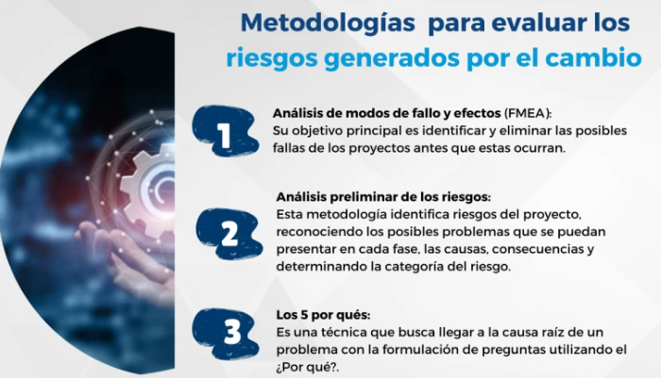
3. Analizar el riesgo:
https://www.implementandosgi.com/deio/gestion-del-cambio/

Slide 16

4. Planificación
La gestión del cambio alcanza su madurez cuando la estrategia se traduce en una hoja de ruta táctica impecable. Este paso exige desglosar la visión en una secuencia lógica de hitos, donde cada actividad cuenta con un propietario claro (Accountability), recursos asignados y una línea de tiempo realista. No se trata solo de agendar tareas, sino de orquestar esfuerzos para que cada área de la empresa sepa exactamente qué hacer, cuándo hacerlo y cómo su aporte impacta en el éxito colectivo.
Para que esta ejecución sea efectiva, las fechas de cumplimiento deben actuar como anclas de compromiso, equilibrando la urgencia del mercado con la capacidad operativa del equipo. Definir responsables permite eliminar la ambigüedad, asegurando que el cambio no sea 'responsabilidad de todos' (lo que suele significar que no es de nadie), sino un compromiso individual monitoreado mediante tableros de control en tiempo real que garanticen la transparencia y la agilidad ante cualquier desviación.
https://www.implementandosgi.com/deio/gestion-del-cambio/

Slide 17
5. Comunicación:
Debe notificarse a los colaboradores y partes interesadas (clientes, autoridades, proveedores, contratistas, entre otros) involucradas, acerca del proceso de gestión del cambio con la finalidad que estos conozcan las acciones del mismo en las cuales se encuentran directa o indirectamente relacionados.
https://www.implementandosgi.com/deio/gestion-del-cambio/

Slide 18
6. Implementación :
Durante la puesta en marcha del cambio, se debe contar con el apoyo del equipo de trabajo. Los factores indispensables en la implementación son la utilización de los recursos, modificación de documentos, implementación de controles de los riesgos, peligros y aspectos de calidad, seguridad, salud en el trabajo y ambiente, entre otros.
https://www.implementandosgi.com/deio/gestion-del-cambio/

Slide 19
7. Evaluación :
Es necesario realizar seguimiento al plan de trabajo, validando la eficacia de su implementación. Una vez estandarizado el cambio y que se notifiquen los controles definidos, la persona responsable será la encargada de garantizar la ejecución de los mismo
https://www.implementandosgi.com/deio/gestion-del-cambio/

Slide 20
8. Comunicación a corto plazo :
Los resultados de un cambio pueden ser a largo plazo, por eso es conveniente asegurar logros pequeños y a corto plazo para que los resultados se vean reflejados paulatinamente y evitar el desánimo por parte de los participantes del cambio, asegurando el éxito final del proceso.
https://www.implementandosgi.com/deio/gestion-del-cambio/

Slide 21
9. Generar acciones correctivas :
Generar acciones correctivas no es un síntoma de fracaso, sino la máxima expresión de una organización que aprende. En esta etapa, el liderazgo estratégico debe analizar las desviaciones detectadas en cualquier fase del proceso, no para buscar culpables, sino para identificar brechas de capacidad o errores de diseño. Implementar soluciones inmediatas y basadas en datos garantiza que el cambio mantenga su curso, transformando los obstáculos en puntos de aprendizaje acelerado que fortalecen la estructura organizacional.
"Bajo un enfoque de neuro-administración, las acciones correctivas deben gestionarse con rapidez para reducir la incertidumbre, la cual es el principal disparador de la resistencia y el cortisol en los equipos. Una solución bien implementada actúa como un refuerzo de confianza, demostrando a los colaboradores que el proceso cuenta con mecanismos de seguridad. Así, la corrección se convierte en agilidad estratégica, permitiendo que la empresa pivote sin perder el impulso, asegurando que la solución final no solo resuelva el problema, sino que prevenga su reaparición mediante la mejora continua.
https://www.implementandosgi.com/deio/gestion-del-cambio/

Slide 22
10. Generar Cultura y adopción del cambio
La verdadera victoria en la gestión del cambio no ocurre cuando el nuevo sistema se instala, sino cuando se vuelve invisible: cuando se convierte en un hábito. Consolidar el cambio significa transitar del esfuerzo consciente (que agota la energía del equipo) a la automatización operativa. Para lograrlo, la organización debe diseñar sistemas de refuerzo que conviertan las nuevas conductas en la norma cultural, asegurando que el retorno al 'viejo modo' sea percibido como algo extraño e ineficiente.
Desde la neurociencia, este paso es la formación de nuevas huellas sinápticas en el cerebro colectivo. Un cambio se vuelve hábito cuando pasa de la corteza prefrontal (donde requiere atención y voluntad) a los ganglios basales (donde se ejecuta sin esfuerzo). Para un líder de 2026, esto implica institucionalizar rituales, ajustar los sistemas de incentivos y garantizar que el nuevo modelo sea el único camino hacia el éxito. Solo cuando el cambio deja de ser 'lo nuevo' y se convierte en 'nuestra forma de ser', podemos decir que la transformación ha sido exitosa.
https://www.implementandosgi.com/deio/gestion-del-cambio/

Slide 23
PASOS DE GESTION DEL CAMBIO

Slide 24
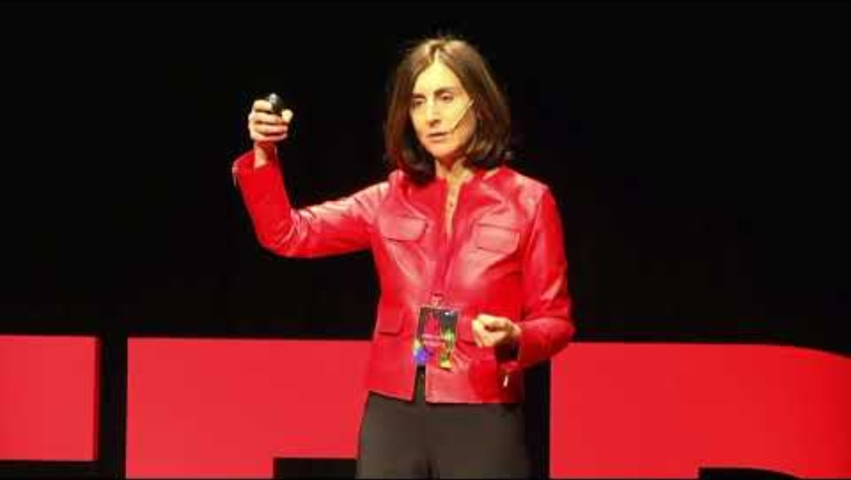

Slide 25
ELEMENTOS CLAVE DEL CAMBIO
Algunos de los elementos esenciales que debemos identificar al abordar un cambio:
Motivación / necesidad del cambio: ¿Por qué cambiar? Qué impulsa la necesidad del cambio.
Visión o estado deseado: ¿Hacia dónde vamos? Definir el objetivo o meta del cambio.
Ámbito / alcance: ¿Qué partes de la organización serán afectadas (procesos, personas, tecnología, estructura)?
.
.

Slide 26
ELEMENTOS CLAVE DEL CAMBIO
Actores / stakeholders: Quienes participan, quienes se ven afectados, quién lidera el cambio.
Recursos y capacidades: Las habilidades, los sistemas y recursos que permitirán el cambio.
Comunicación y resistencia: Cómo se va a comunicar el cambio y cómo se gestionará la resistencia.
Sostenibilidad: Cómo asegurar que el cambio se mantenga en el tiempo (refuerzo, cultura). Estos elementos se reflejan con claridad en el enfoque de gestión del cambio.

Slide 27
TIPOS DE CAMBIOS
Cambio anticipatorio (proactivo): La organización actúa ante señales futuras o esperadas para adaptarse antes de que ocurra la presión del entorno.
Cambio Reactivo: Coresponde a un evento que ya ha ocurrido o una crisis que obliga al cambio.
Cambio incremental: Alteraciones graduales, de pequeña escala, que se suman con el tiempo.
Cambio transformacional: Modificaciones profundas que afectan la estructura, el modelo de negocio, o la cultura de la organización.

Slide 28
CONTROL DE CAMBIOS
CAMBIO | DESCRIPCIÓN | REALIZO | FECHA
O | ACTUALIZACIÓN DE TEMPLETE Y MODFIICACIÓN TEXTOS REPRESENTATIVOS | JUAN POSADA USUGA | 12/04/2026

Slide 29


